Slide 1
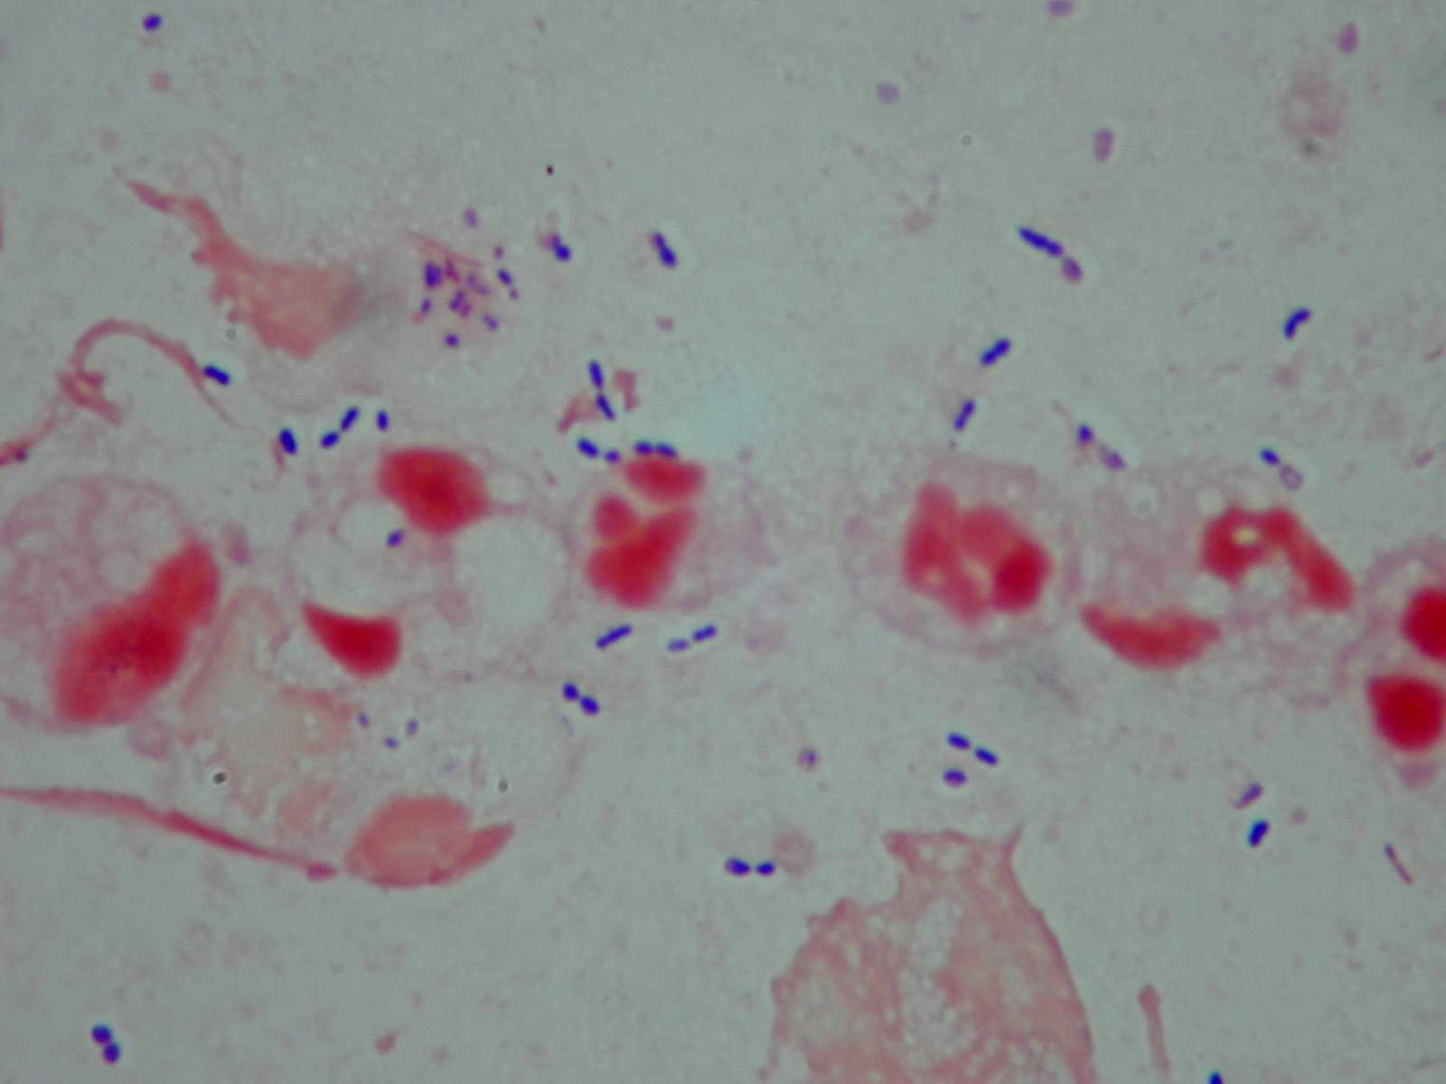
Sputum
Streptococcus pneumoniae

